Slide 1


自组织临界特性模型的分析及应用研究
Model analysis and application of self - organized criticality
答辩人：王永超
导师：郭辉
延时符

Slide 2
目 录
CONTENTS
PART 01
前言
Foreword
PART 02
命题背景
Background
PART 03
研究综述
Description
PART 04
成果应用
Achievement
PART 05
论文总结
Summary
延时符

Slide 3
前言
Foreword
最新成果
内在联系
延时符

Slide 4

最新成果
nature封面上的仿生群集机器人
突破性成果有
该“粒子机器人”系统可以实现鲁棒的运动和物体移动，以及光导向运动和避障；
与已有的仿生机器人系统相比具有更高的可扩展性和鲁棒性；
证明了随机性为开发具有鲁棒的确定性行为大规模群体机器人系统提供了一种有希望的方法。
论文地址：
https://www.nature.com/articles/d41586-019-00839-x
延时符

Slide 5
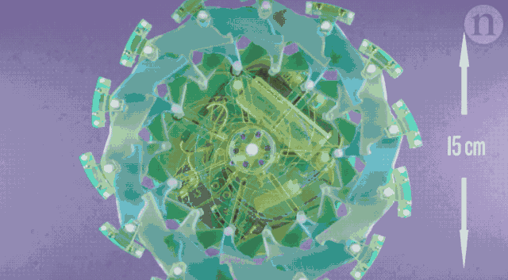
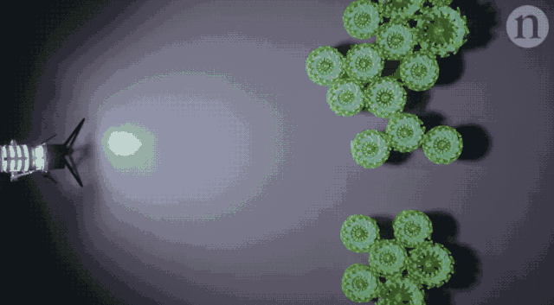
最新成果
值得注意的是，在这个系统中，即使有20%的组件发生了故障，系统也可以正常运作，这突出了粒子机器人方法对单个组件故障的鲁棒性。
延时符

Slide 6
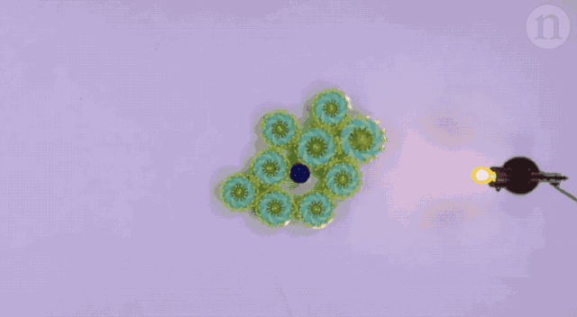
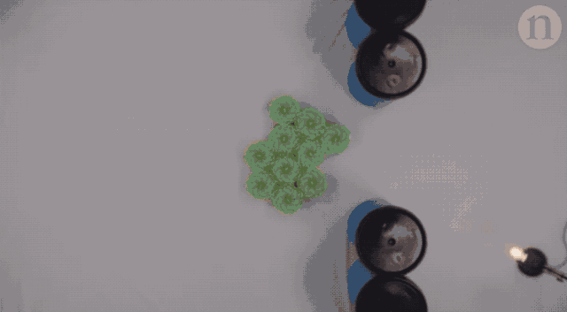
最新成果
仿生机器人搬运物体与经过障碍过程
延时符

Slide 7
内在联系
01
如何协调运动？
02
如何搬运物体？
仿真机器人内部逻辑
03
如何躲避障碍？
内部机制如何实现仿真机器人对待这些问题快速找出最优解。
04
如何寻找光源？
延时符

Slide 8
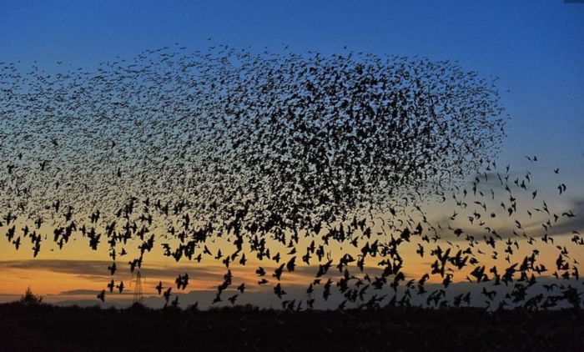
内在联系
群集运动
混乱无序的群体通过内部个体之间的相互作用，形成一个有序且联系紧密的群体共同运动，这种运动被称之为群集运动。
群集运动本质
近些年受益于相关技术的进步，为实证研究建立了坚实的基础，如今已经了解到群集运动是个体之间局部自组织交互而形成的现象，其本质就是来源于个体之间的相互作用，但是到底遵循什么样的交互规则目前还不得而知。
很多人都被大自然中动物的集体活动所吸引，天空中成百上千的鸟类结队飞行，遇到捕食者能做出令人惊讶的躲避动作。鱼群能够自发形成并有序运动，而且能够做到毫不费力的躲避障碍。蚁群利用群体力量轻松移动庞大的重物。在捕食者和觅食的压力下，拥有简单智商的个体结队后总能表现惊人的行为。
延时符

Slide 9
内在联系
如何协调运动？
如何搬运物体？
协调运动也是一种有序运动，群集运动最终形式都要趋于有序运动，群集运动依靠个体之间的相互作用达成。
群集运动形成后在特定条件触发下可以使群体自发执行同一个任务，如蚁群搬运食物，鸟群躲避捕食者等。
如何躲避障碍？
如何寻找光源？
群集运动在生成过程中可以高效的躲避障碍物，而且之后不会对群体有序的形态产生影响。
群集运动在觅食状态下的行为与仿生机器人寻找光源及其相似，这种行为都是群体功能的具体体现。
问题：实证研究说明群集运动可以解决上述问题，但是群集运动到底存在什么机理？群集运动依靠什么样的局部相互作用生成？
延时符

Slide 10
命题背景
Background
选题背景
研究意义
相关资料
延时符

Slide 11
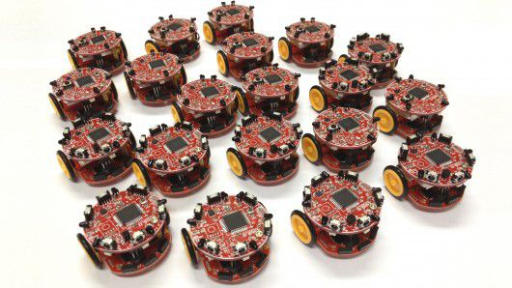
选题背景
社会背景
伴随着社会的发展，原有的很多理论已经无法解释一些实际遇到的问题，这些各种各样的复杂性问题十分具有挑战性。很多学者通过研究发现，自组织临界理论可以解释很多目前遇到的复杂性问题。
学科背景
单一人工智能体受到多种因素的制约目前发展比较缓慢，智力提升成本巨大，此外单一智能体处理任务时系统鲁棒性极差，通过多个智能体进行结合的方式提高系统鲁棒性和智力成为一种可行的思路。
近些年受益于相关观测技术的进步，为实证研究建立了坚实的基础。群集运动的研究进一步得到了深化，研究逐渐开始将个体与群体运动过程的数据采集后进行模拟仿真和过程重建。如今在一定程度上已经能简单了解群体中个体之间的交互规则。
延时符

Slide 12
研究意义
1
探究群体有序运动所遵循的机理
2
了解群体中混乱个体之间有序运动产生的过程
3
研究相互作用如何作用在群体和个体
4
了解自组织临界理论及与其相关的理论内在联系
群体协作
5
为群体仿生软件提供理论支撑
6
探究实际应用场景下的可行性
延时符

Slide 13
研究理论
临界态
由环境条件的微小变化引发的系统动力学剧烈变化
复杂系统
为非线性，反馈机制，自发形成的秩序以及分布式的控制和涌现
群集运动
混乱无序的群体通过内部个体之间的相互作用，形成一个有序且联系紧密的群体共同运动，这种运动被称之为群集运动。
自组织临界理论
自组织临界性系统具有一个很明显的特征，在能量累积的自组织过程中，能量的累积速度非常缓慢，而且这个过程中能量的积累持续且均匀。但是与之相反的是能量的释放，该系统能量的释放是“雪崩式”的，即在短时间内快速释放，非常容易形成灾害。
延时符

Slide 14
重点分析
群集运动如何从混乱的群体产生和发展
什么因素影响群体的自组织程度，这些因素又是如何影响的。
选择的SAC模型会不会出现自组织临界现象
用什么样的方法才能有效确认群体中存在自组织临界现象
实验及其对照组如何设计才能正确且高效
延时符

Slide 15
研究综述
Thesis Description
研究目标
研究思路
研究方案
研究结果
延时符

Slide 16
研究目标
什么因素影响群体的自组织，这些因素又是如何影响的
通过大量文献阅读，本文发现在实际群体中速度、相互作用范围、运动时间长短会直接影响群体群集运动有序程度。
群集运动如何从混乱的群体产生和发展
研究相互作用实际效果，观察群体有序运动如何产生
选择的SAC模型会不会出现自组织临界现象
经过影响因素分析实验，设置合适初始值使基于模型仿真的群体开始相互作用，观察群体运动模式。利用已有理论进行初步鉴别。
延时符

Slide 17
研究思路
实验结果分析
对实验结果进行收集分析以及处理
制定实验计划
对实验内容和操作步骤进行详细计划
总结归纳
对得到的结论进行总结和归纳，找到其中的作用特点。
仿真模型
该阶段进行数学建模与模型编码，在仿真平台上进行实验搭建。
多因素共同作用实验
针对单独因素进行共同作用的详细实验，确定最重要的作用因素。
单因素实验
针对单独因素进行详细实验，确定最优作用区间。
延时符

Slide 18
实验难点
无关因素影响最小
如何设置无关因素的值才能做到不影响群体自组织的同时又将干扰减到最小。
难点一
衡量群体有序程度指标
用什么样的指标才能最大程度用数据还原群体运动的情况，保证后期处理结果可靠。
难点二
不影响结果如何提高效率
难点三
单纯利用数学模型实验耗时长、效率低，通过什么样的方法才能提高效率。
难点四
共同作用效果判断标准
多个因素共同作用时什么样的评价标准才足够合理。
延时符

Slide 19
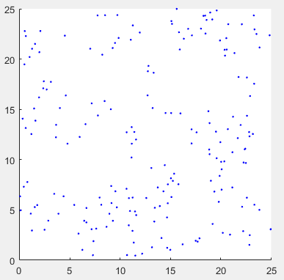
模型概述
1.模型中实现个体交互的方式
2.衡量群体有序程度的指标
延时符

Slide 20
研究方案
单因素作用影响实验
多因素共同作用影响实验
在进行个体速度对序参量的影响实验中，可变因素必须保证只有速度一个参数，其他参数在控制下需要保持不变。其他参数的值在设置时要遵循一个原则，即在影响范围的最小边界，保证值可以使群体产生有序群集运动，但是又不会对群体产生过多影响。所以值的选择需要进行多次实验慢慢调整进行确定。
实验为了排除其他因素的干扰，经过分析已有实验数据后决定采用影响因素值在0.5到1.0区间的参数值进行实验，该区间内参数都超过0.8，满足实验要求，而且实验数据表现比较稳定，远比其他区间有更高的价值。此外，本次实验是同时研究三种因素的共同作用效果，所以与之前进行的实验一致，即保持无关变量数值的前后统一与对群体影响最小原则，减少无关变量给实验带来的误差。
延时符

Slide 21
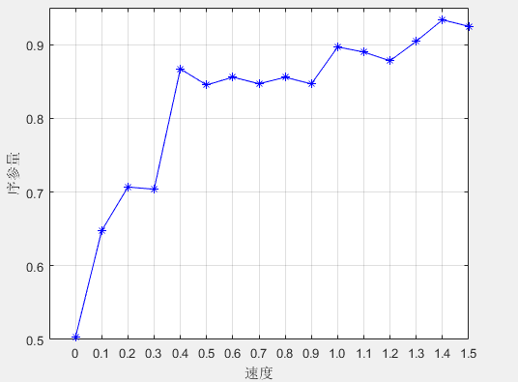
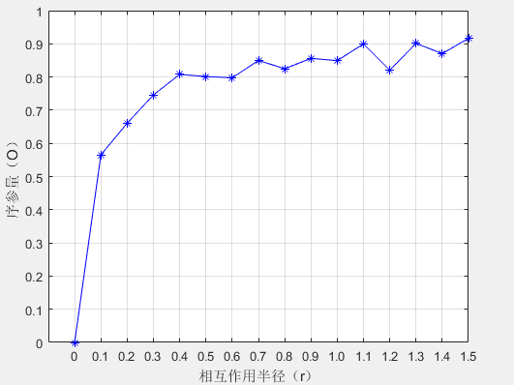
研究结果
个体速度（V）最优区间为0.4-1.3
个体相互作用半径（r）最优区间为0.4-1.1
延时符

Slide 22
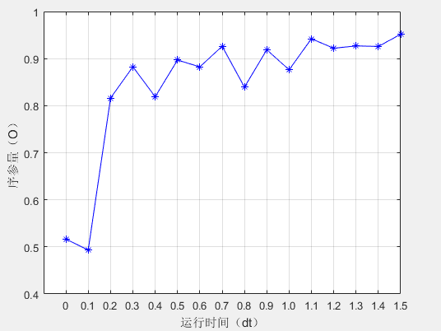
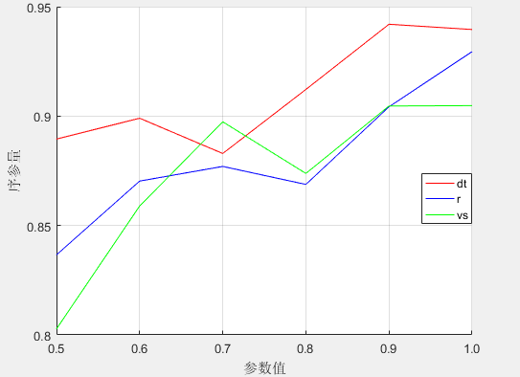
研究结果
运动时长（dt）最优区间为0.2-1.1
运动时长 >相互作用半径 > 速度
延时符

Slide 23
成果应用
THE APPLICATION
研究目标
应用场景
实验结果
延时符

Slide 24
研究目标
用什么样的方法才能有效确认群体中存在自组织临界现象
利用自组织临界现象的特性进行特定信息传播，观察群体对信息的反应，是不是符合实现预期。
实验及其对照组如何设计才能正确且高效
设置有序群体实验，无序群体实验以及持续扰动实验进行对照，说明实验中的核心问题
延时符

Slide 25
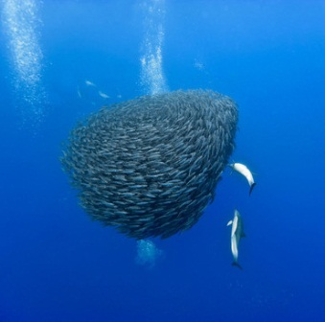
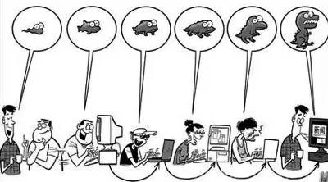
应用场景
延时符

Slide 26
应用场景
1.验证自组织临界理论是产生和维持群集运动的核心机理。
通过对有序群体与无序群体加入扰动，观察群体对这种特殊信息的反应
2.通过何种方式改变群体固有观念
通过改变群体中扰动个体数量，观察群体在不同数量扰动个体下的具体表现
延时符

Slide 27
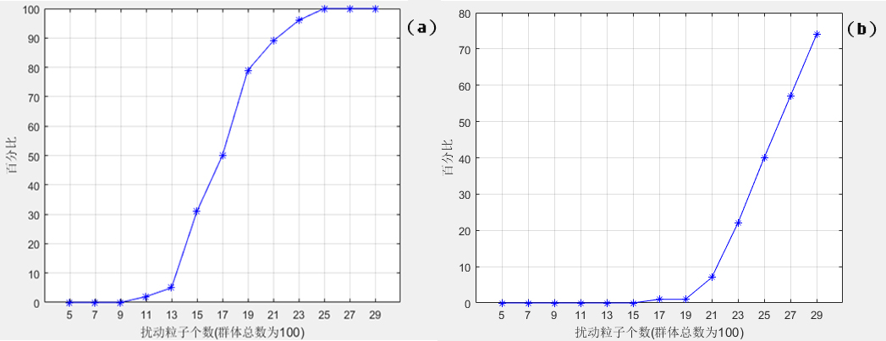
PPT模板下载：www.1ppt.com/moban/ 行业PPT模板：www.1ppt.com/hangye/
节日PPT模板：www.1ppt.com/jieri/ PPT素材下载：www.1ppt.com/sucai/
PPT背景图片：www.1ppt.com/beijing/ PPT图表下载：www.1ppt.com/tubiao/
优秀PPT下载：www.1ppt.com/xiazai/ PPT教程： www.1ppt.com/powerpoint/
Word教程： www.1ppt.com/word/ Excel教程：www.1ppt.com/excel/
资料下载：www.1ppt.com/ziliao/ PPT课件下载：www.1ppt.com/kejian/
范文下载：www.1ppt.com/fanwen/ 试卷下载：www.1ppt.com/shiti/
教案下载：www.1ppt.com/jiaoan/
字体下载：www.1ppt.com/ziti/
模拟结果
群集运动产生和维持内在机理即是自组织临界现象
延时符

Slide 28
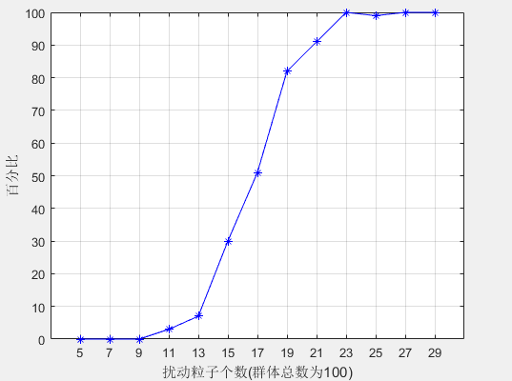
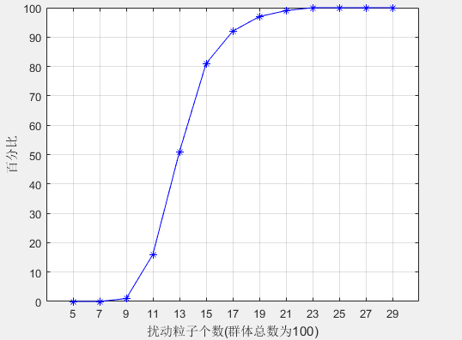
PPT模板下载：www.1ppt.com/moban/ 行业PPT模板：www.1ppt.com/hangye/
节日PPT模板：www.1ppt.com/jieri/ PPT素材下载：www.1ppt.com/sucai/
PPT背景图片：www.1ppt.com/beijing/ PPT图表下载：www.1ppt.com/tubiao/
优秀PPT下载：www.1ppt.com/xiazai/ PPT教程： www.1ppt.com/powerpoint/
Word教程： www.1ppt.com/word/ Excel教程：www.1ppt.com/excel/
资料下载：www.1ppt.com/ziliao/ PPT课件下载：www.1ppt.com/kejian/
范文下载：www.1ppt.com/fanwen/ 试卷下载：www.1ppt.com/shiti/
教案下载：www.1ppt.com/jiaoan/
字体下载：www.1ppt.com/ziti/
模拟结果
群体固有观念可以通过外来新信息被改变
延时符

Slide 29
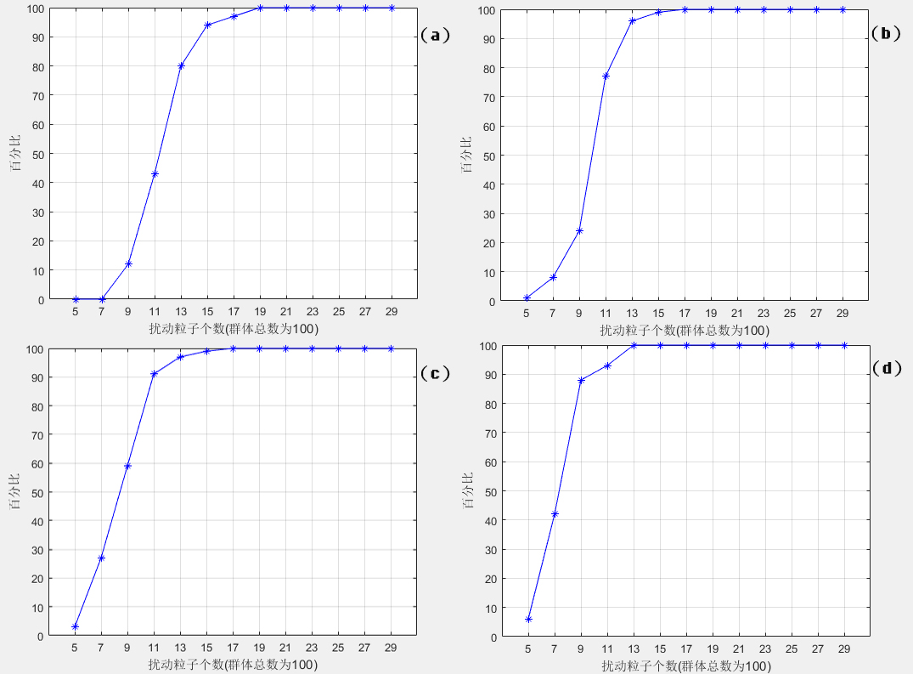
PPT模板下载：www.1ppt.com/moban/ 行业PPT模板：www.1ppt.com/hangye/
节日PPT模板：www.1ppt.com/jieri/ PPT素材下载：www.1ppt.com/sucai/
PPT背景图片：www.1ppt.com/beijing/ PPT图表下载：www.1ppt.com/tubiao/
优秀PPT下载：www.1ppt.com/xiazai/ PPT教程： www.1ppt.com/powerpoint/
Word教程： www.1ppt.com/word/ Excel教程：www.1ppt.com/excel/
资料下载：www.1ppt.com/ziliao/ PPT课件下载：www.1ppt.com/kejian/
范文下载：www.1ppt.com/fanwen/ 试卷下载：www.1ppt.com/shiti/
教案下载：www.1ppt.com/jiaoan/
字体下载：www.1ppt.com/ziti/
模拟结果
持续时间长短对信息效率有巨大影响
延时符

Slide 30
论文总结
The Summary
延时符

Slide 31
研究总结
（1）对模型进行数学建模与实现，并且利用自组织临界特性模型研究不同影响因素对群集运动的影响水平，最后得出结论，各个实验因素的最佳作用区间为个体速度（V）最优区间为0.4至1.3、个体相互作用半径（r）最优区间为0.4至1.1、运动时长（dt）最优区间为0.2至1.1。
（2）借鉴自组织临界理论的独特性质在有序群体中施加人为信息，通过研究群体状态的改变观察人为施加信息在群体中的传播。利用对照组验证有序群体中自组织临界态是否为群集运动产生的内在机理，实验结果显示自组织临界理论所起作用符合本文假设，是群体有序运动的内在机理。此外，群体固有观念可以通过外来新信息被改变
延时符

Slide 32
结束语
致谢
本文是在郭辉老师的亲切关怀与细心的指导下完成的。从最初课题的选择到最终论文的完成，老师始终都给予了细心的指导和不懈的支持，并且在耐心的指导论文之余，老师不断的开拓我的视野，启发我的思考，让我体会到了研究的乐趣。
本文能够得以顺利的完成，也与实验室中其他同学的帮助是分不开的。虽然他们没有直接参与我的论文写作，但是无论在开题时，还是在研究过程中，他们都给我提供了很多意见，一系列可行性的建议，也向他们表示我深深地感谢！
延时符

Slide 33
THANK YOU FOR YOUR GUIDANCE.
欢迎各位老师批评指正

